Slide 1
BÁO CÁO ĐỒ ÁN
CƠ SỞ DỮ LIỆU NÂNG CAO
ĐỀ TÀI: HỆ THỐNG WEBSITE PHỤ KIỆN THÚ CƯNG
Giảng viên : Võ Công Đình
Nhóm : 4
Sinh viên thực hiên: - Đinh Vũ Việt Hoàng
- Nguyễn Hoàng Long
- Lý Thị Phương Yến
- Lê Hạ Uyên
- Hà Ngọc Bảo Trâm
- Đặng Thị Ngọc Vi
- Nguyễn Khánh Chi
Lớp : 19CNTT2

Slide 2
NỘI DUNG CHÍNH:
01
02
04
Chương 1: CƠ SỞ LÝ THUYẾT
Chương 2: PHÂN TÍCH THIẾT KẾ
HỆ THỐNG

Slide 3
CHƯƠNG 1:
CƠ SỞ LÝ THUYẾT

Slide 4
1. Lý do chọn cơ sở dữ liệu
Sự phát triển không ngừng của ngành công nghệ thông tin, đặc biệt là sự bùng nổ công nghệ 4.0.
Để đáp ứng được nhu cầu phát triển của xã hội, đòi hỏi một cơ sở dữ liệu (CSDL) có thể lưu trữ, xử lý được một lượng dữ liệu lớn một cách nhanh chóng và hiệu quả. NoSQL đã ra đời, thay thế hệ quản trị CSDL quan hệ, giải quyết bài toán trên.
Tài liệu này với mục đích giúp người đọc bước đầu tiếp cận, có cái nhìn khái quát về các CSDL hiện đại NoSQL, hiểu chi tiết hơn về hệ cơ sở dữ liệu cơ bản của NoSQL là MongoDB và đồng thời giúp người đọc có cái nhìn mới lạ hơn về cơ sở dữ liệu MongoDB.

Slide 5
2. Lý do chọn đề tài app web
01
02
03
04
Tiếp cận được nhiều khách hàng hơn.
Tạo được ấn tượng và sự tin cậy cho khách hàng khi nhìn vào một website chuyên nghiệp, dễ sử dụng, hình ảnh, giá bán thú cưng đầy đủ.
Quản lý hoạt động kinh doanh đơn giản, dễ dàng hơn, tổng hợp đơn hàng nhanh chóng, không sợ bỏ sót đơn hàng,...
Tiết kiệm thời gian và chi phí, bạn không phải tốn quá nhiều thời gian khi đến cửa hàng mua tại chỗ, chi phí thuê nhân viên hoặc mặt bằng...

Slide 6
01
3. Mục tiêu của đề tài
02
03
04
Website hiển thị sản phẩm đẹp, đa dạng thu hút người dùng.
Website hiển thị sản phẩm đẹp, đa dạng thu hút người dùng.
Website hiển thị sản phẩm đẹp, đa dạng thu hút người dùng.
Xây dựng được website có nội dung bao gồm văn bản, hình ảnh, liên kết... cung cấp nhu cầu cần thiết cho người dùng.
Xây dựng được website có nội dung bao gồm văn bản, hình ảnh, liên kết... cung cấp nhu cầu cần thiết cho người dùng.
Xây dựng được website có nội dung bao gồm văn bản, hình ảnh, liên kết... cung cấp nhu cầu cần thiết cho người dùng.
Hỗ trợ khách hàng một cách nhanh nhất khi nhận được yêu cầu liên hệ.
Hỗ trợ khách hàng một cách nhanh nhất khi nhận được yêu cầu liên hệ.
Hỗ trợ khách hàng một cách nhanh nhất khi nhận được yêu cầu liên hệ.
Quản lý các mặt hàng sản phẩm, giỏ hàng, thanh toán, cấu hình website.
Quản lý các mặt hàng sản phẩm, giỏ hàng, thanh toán, cấu hình website.
Quản lý các mặt hàng sản phẩm, giỏ hàng, thanh toán, cấu hình website.
04
Ứng dụng cơ sở dữ liệu mongodb, next.js vào xây dựng trang web
.
Ứng dụng cơ sở dữ liệu mongodb, next.js vào xây dựng trang web
.
05

Slide 7
4. Giới thiệu cơ sở dữ liệu
a. NoSQL
NoSQL còn có nghĩa là Non-Relational - không ràng buộc. Tuy nhiên, thuật ngữ đó ít phổ dụng hơn và ngày nay người ta thường dịch NoSQL thành Not Only SQL - Không chỉ SQL. NoSQL ám chỉ đến những cơ sở dữ liệu không dùng mô hình dữ liệu quan hệ để quản lý dữ liệu trong lĩnh vực phần mềm, đặc biệt nhấn mạnh đến mô hình lưu trữ cặp giá trị - khóa và hệ thống lưu trữ phân tán.
Tính năng | CSDL quan hệ | NoSQL
Hiệu suất | Kém hơn Có SQL Ràng buộc giữa các bảng | Cực tốt Bỏ qua SQL Bỏ qua ràng buộc dữ liệu
Khả năng mở rộng | Hạn chế về lượng | Hổ trợ một lượng lớn các node.
Hiệu suất đọc - ghi | Kém do thiết kế để đảm bảo sự vào/ra liên tục của dữ liệu | Tốt với mô hình xử lý lô và những tối ưu về đọc - ghi dữ liệu.
Thay đổi số node trong hệ thống | Phải shutdown cả hệ thống. Việc thay đổi số node phức tạp. | Không cần phải shutdown cả hệ thống. Việc thay đổi số node đơn giản, không ảnh hướng đến hệ thống.
Phần cứng | Đòi hỏi cao về phần cứng | Đòi hỏi về phần cứng thấp hơn CSDL quan hệ.

Slide 8

b. MongoDB
MongoDB là một database hướng tài liệu (document), một dạng NoSQL database. Vì thế, MongoDB sẽ tránh cấu trúc table-based của relational database để thích ứng với các tài liệu như JSON có một schema rất linh hoạt gọi là BSON. MongoDB sử dụng lưu trữ dữ liệu dưới dạng Document JSON nên mỗi một collection sẽ các các kích cỡ và các document khác nhau. Các dữ liệu được lưu trữ trong document kiểu JSON nên truy vấn sẽ rất nhanh.

Slide 9
b. MongoDB
Khái niệm cơ bản của MongoDB:
Văn bản (Document) là đơn vị cơ bản của dữ liệu trong MongoDB, nó tương đương với một dòng trong CSDL quan hệ
Bộ sưu tập (Collection) có thể được coi như tương đương với một bảng.
MongoDB có thể lưu trữ nhiều CSDL độc lập, mỗi CSDL này có các bộ sưu tập và điều khoản riêng của mình
MongoDB đi kèm với một trình tiện ích JavaScript đơn giản nhưng mạnh mẽ, nó hữu ích trong quản trị và thao tác dữ liệu.
Mỗi văn bản có một khóa đặc biệt, đó là “_id”, nó là duy nhất trong bộ sưu tập của văn bản.

Slide 10

Văn bản (Document)
Văn bản là một khái niệm quan trọng trong MongoDB. Văn bản bao gồm tập hợp các khóa với các giá trị tương ứng. Văn bản sẽ tương đương với dòng trong CSDL quan hệ. Ví dụ:
Văn bản trên gồm một khóa là “title”, với giá trị là “banh cao su tròn”. Các văn bản có thể chứa nhiều cặp khóa/giá trị. Ở đây ngoài cặp khóa “title/banh cao su tròn” còn có khóa “description” với giá trị là “Đồ chơi giải trí cho chó mèo”
Một số lưu ý:
Khóa trong văn bản là một chuỗi
MongoDB phân biệt chữ hoa chữ thường
Văn bản trong MongoDB không được chứa những khóa giống nhau. Ví dụ văn bản sau là không hợp lệ
{"title" : "banh cao su tròn", "title" : "Đồ chơi giải trí cho chó mèo"}

Slide 11
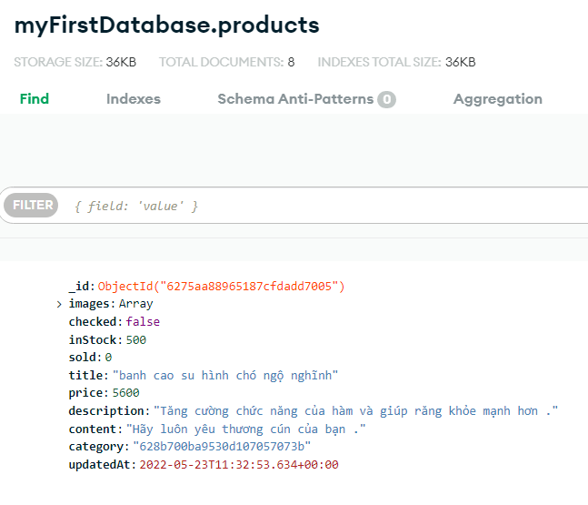
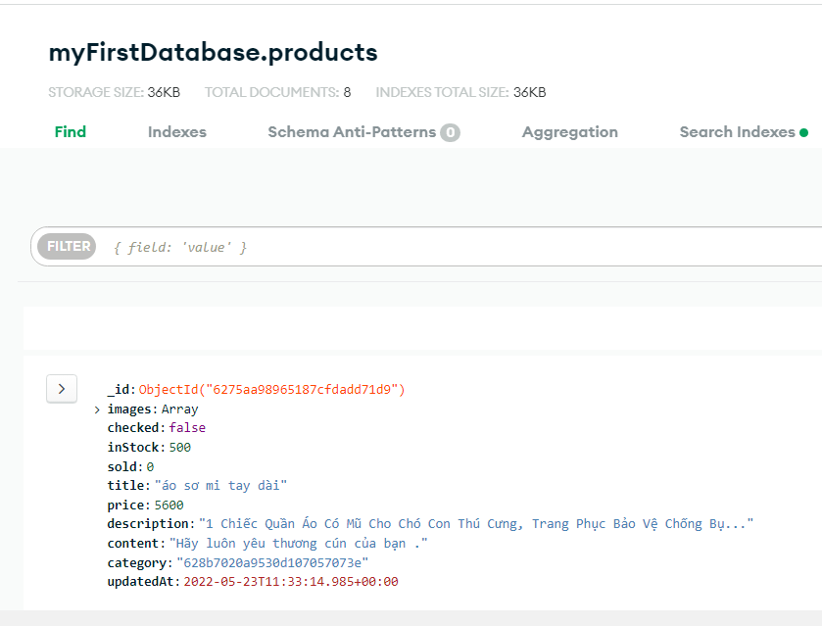
Bộ sưu tập (Collection)
Bộ sưu tập là một nhóm các văn bản. Nếu văn bản tương đương với dòng trong CSDL quan hệ thì bộ sưu tập tương đương với bảng.
Bộ sưu tập là một Schema-Free, nghĩa là các văn bản có hình dạng khác nhau có thể cùng được lưu trữ trong 1 bộ sưu tập. Ví dụ ta có bảng products
Bộ sưu tập được xác định bởi tên của nó là một chuỗi UTF-8

Slide 12
Một số câu lệnh cơ bản trên MongoDB
Lệnh | MySQL | MongoDB
Tạo csdl | CREATE DATABASE test; | use test;
Tạo bảng | CREATE TABLE students (ten_cot - kieu_du_lieu); | db.createCollection('students');
Tạo bảng ghi | INSERT INTO studetns ('name','gender') VALUES('thanh', 'male'); | db.students.insert({ name:'thanh',gender:'male'});
Cập nhật | UPDATE students SET name ='thanh update' WHERE id = 1; | db.students.update({ _id: 1 },{$set:{ name: 'thanh update' }});
Xóa bảng ghi | DELETE FROM students Where id = 1; | db.students.remove({ _id: 1});
Tìm kiếm all | SELECT * FROM students; | db.students.find({});
Tìm kiếm | SELECT * FROM students WHERE name = 'thanh'; | db.students.find({ name: 'thanh' });

Slide 13
Ưu, nhược điểm của MongoDB
Ưu điểm
Nhược điểm
- Không ứng dụng được cho các mô hình giao dịch nào có yêu cầu độ chính xác cao do không có ràng buộc.
- Không có cơ chế transaction (giao dịch) để phục vụ các ứng dụng ngân hàng.
- Dữ liệu lấy RAM làm trọng tâm hoạt động vì vậy khi hoạt động yêu cầu một bộ nhớ RAM lớn.
- Mọi thay đổi về dữ liệu mặc định đều chưa được ghi xuống ổ cứng ngay lập tức vì vậy khả năng bị mất dữ liệu từ nguyên nhân mất điện đột xuất là rất cao.
- Lưu trữ hướng văn bản: Văn bản theo phong cách JSON với những lược đồ động đơn giản
- Hỗ trợ chỉ mục đầy đủ: chỉ mục trên bất kỳ các thuộc tính
- Truy vấn: đa dạng, truy vấn dựa trên văn bản.
- Dữ liệu lưu trữ phi cấu trúc, không có tính ràng buộc, toàn vẹn nên tính sẵn sàng cao, hiệu suất lớn và dễ dàng mở rộng lưu trữ.
- Dữ liệu được caching (ghi đệm) lên RAM, hạn chế truy cập vào ổ cứng nên tốc độ đọc và ghi cao.

Slide 14
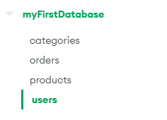
5. Phân tích cơ sở dữ liệu
Cơ sở dữ liệu bao gồm 4 collection: category, orders, products và users
Categories : chứa các danh mục sản phẩm
Orders : chứa thông tin đơn hàng
Products : chứa thông tin sản phẩm
Users : chứa thông tin khách hàng và người quản trị
Mối quan hệ giữa các bảng
- Với MongoDB, chúng ta ít phải “chuẩn hóa” hơn so với khi làm việc với lược đồ quan hệ vì trong MongoDB không có khái niệm liên kết (join). Nói chung, với mỗi đối tượng (object) mức cao nhất, ta sẽ có một bộ sưu tập (collection) dữ liệu.
- Một bộ sưu tập không phải cho tất cả các lớp (class), thay vào đó, các đối tượng sẽ được nhúng vào đó.

Slide 15
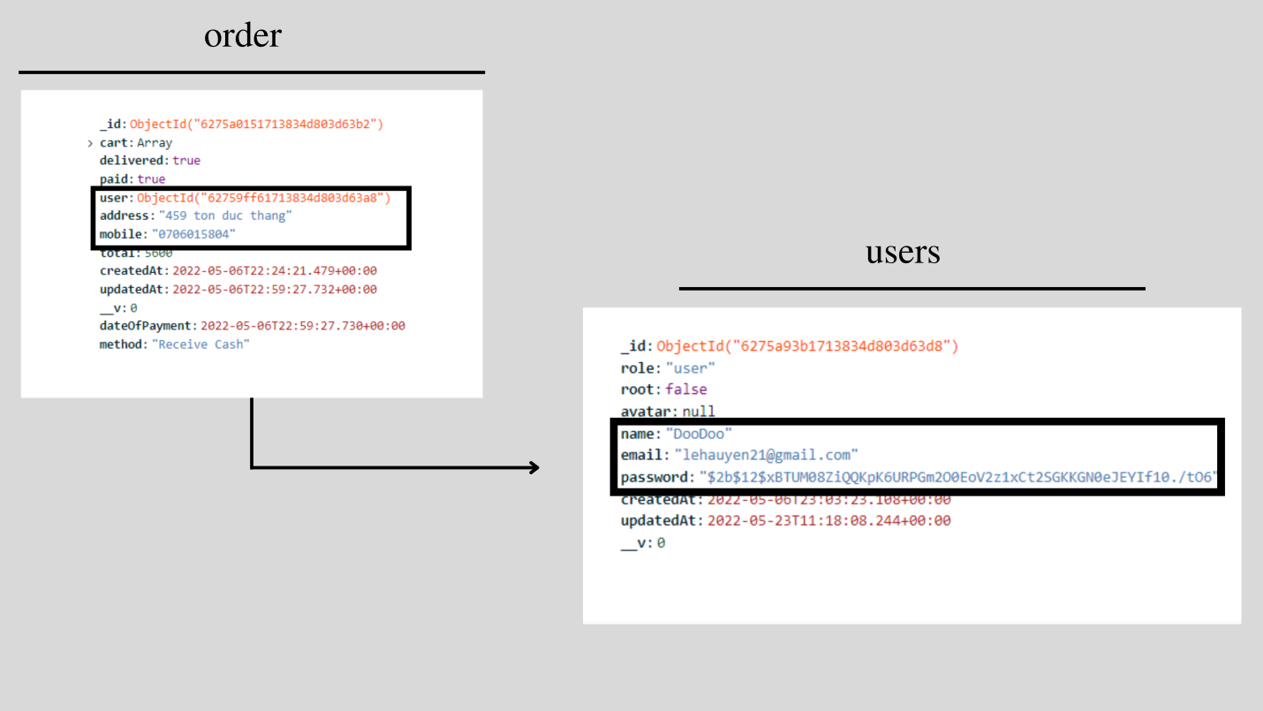
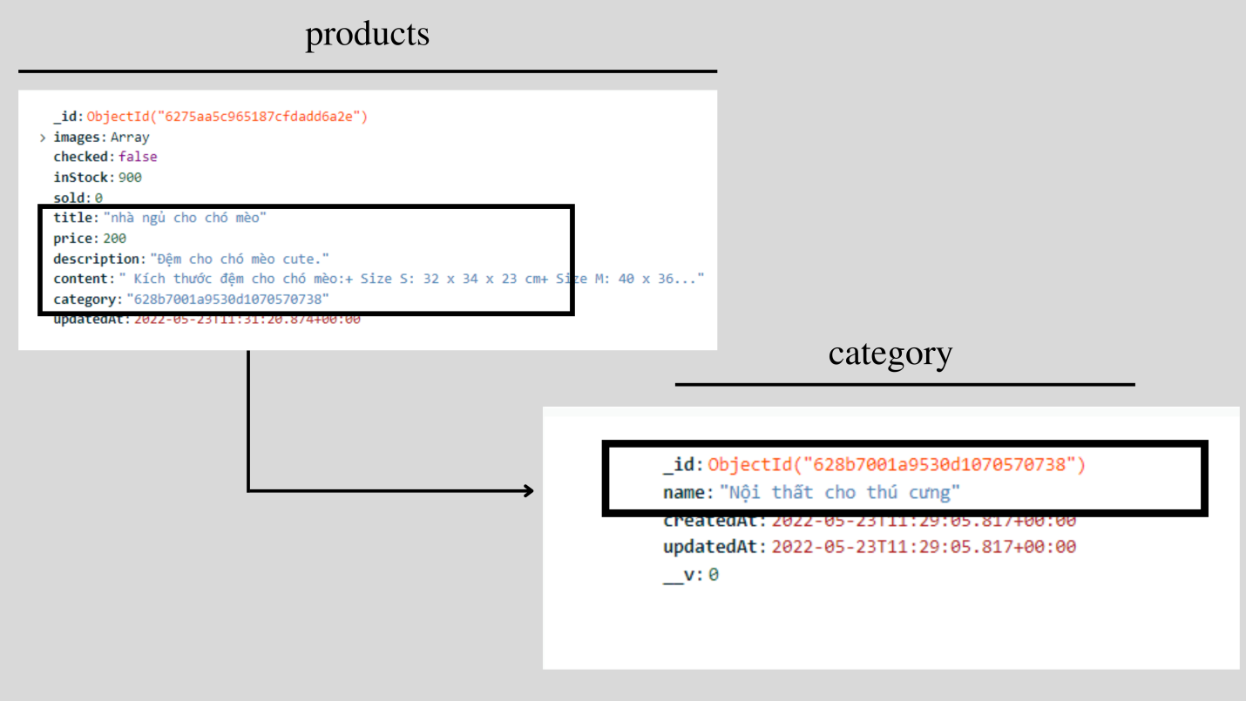
Hình 1.4: Mối quan hệ giữa collection order và users
Hình 1.5: Mối quan hệ giữa collection products và category
Hình 1.4 minh họa có 2 bộ sưu tập: order và users. Các văn bản order được nhúng văn bản address và văn bản moblie. Trong đó, văn bản user được tham chiếu đến Users.
Hình 1.5 minh họa có 2 bộ sưu tập: products và category. Các văn bản products được nhúng văn bản title, description,... Trong đó, văn bản product được tham chiếu đến category.

Slide 16

6. Công nghệ sử dụng cho đồ án
a. Visual Studio
Visual studio là một trong những công cụ hỗ trợ lập trình website rất nổi tiếng nhất hiện nay của Mcrosoft và chưa có một phần mềm nào có thể thay thế được nó. Visual Studio được viết bằng 2 ngôn ngữ đó chính là C# và VB+. Đây là 2 ngôn ngữ lập trình giúp người dùng có thể lập trình được hệ thống một các dễ dàng và nhanh chóng nhất thông qua Visual Studio.

Slide 17

b. Next-JS
Next.js là một framework dùng để phát triển các ứng dụng React theo tư tưởng Isomophic (Universal), được phát triển bởi Zeit. Nhờ Next.js chúng ta có thể dễ dàng tạo được một ứng dụng React theo tư tưởng Isomophic, có bao gồm chức năng Server Side Redering (SSR).
Tính năng mà Next.Js mang lại bao gồm:
Server-side rendering (SSR).
Static site generation (SSG).
Single-Page application (SPA).
Phát triển ứng dụng web nhanh hơn.
Tối ưu trang web.
Thân thiện SEO.

Slide 18

c. React Hooks
React Hooks là một chức năng được xây dựng trong React cho phép chúng ta có thể sử dụng state và life cycle bên trong một functional components.

Slide 19

d. Bootstrap 4
Bootstrap 4 là phiên bản Bootstrap mới nhất hiện nay, với nhiều component mới, stylesheet nhanh hơn và responsive hơn.
Bootstrap 4 hỗ trợ các bản phát hành ổn định, mới nhất của tất cả các trình duyệt và nền tảng chính. Tuy nhiên, Internet Explorer 9 trở xuống không được hỗ trợ.

Slide 20

e. Paypal Developer ( Sandbox )
Sandbox là một môi trường thử nghiệm khép kín, được xây dựng để hoạt động tương tự môi trường sử dụng ngoài thực tế. Tại đây, quí vị có thể bắt đầu xây dựng và theo dõi quá trình hoạt động của ứng dụng mà không ảnh hưởng tới bất kì tài khoản PayPal thực tế.

Slide 21

f. Cloudinary
Cloudinary là một cloud-based service, nó cung cấp một giải pháp quản lý hình ảnh bao gồm upload, lưu trữ, thao tác, tối ưu hóa và delivery.
Với cloudinary bạn có thể dễ dàng upload ảnh lên cloud, tự động thực thi các thao tác với ảnh một cách thông minh mà không cần phải cài đặt bất kì một phần mềm phức tạp nào khác. Cloudinary cung cấp các APIs toàn diện và màn hình quản lý giúp chúng ta dễ dàng tích hợp vào các trang web và ứng dụng di động.

Slide 22
Chương 2
PHÂN TÍCH THIẾT KẾ HỆ THỐNG

Slide 23
1. Tổng quát
MongoDB | Lưu trữ dữ liệu (NoSQL)
Cloudinary | Lưu trữ hình ảnh
Paypal Developer | Phương thức thanh toán
Phân tích yêu cầu
Yêu cầu chức năng:
Trang web có đầy đủ các chức năng phổ biến.
Các chức năng dễ thao tác và thực hiện, tạo cảm giác thoải mái và dễ dàng cho mọi đối tượng người dùng.
Ngoài ra còn có thêm các chức năng về hỗ trợ khách hàng, đề xuất với khách hàng.
Yêu cầu phi chức năng:
Ngôn ngữ tự nhiên.
Màu sắc hài hòa, thân thiện.
Chất lượng hình ảnh tốt.
Chuyển trang mượt.

Slide 24
1. Tổng quát
Tác nhân của hệ thống:
- Khách vãng lai: là người ghé qua website, xem thông tin sản phẩm.
- Khách hàng: là những người đã đăng kí thành thành viên của hệ thống, mua hàng, bình luận sản phẩm.
- Người quản trị: là người điều hành, quản lý và theo dõi mọi hoạt động của hệ thống: thêm, sửa, xóa thành viên hoặc sản phẩm.
Chức năng của hệ thống:
Đối với khách hàng vãng lai:
Xem sản phẩm : xem danh sách sản phẩm, chi tiết sản phẩm.
Chức năng tìm kiếm, lọc sản phẩm.
Thêm các sản phẩm ưa thích vào giỏ hàng, tuy nhiên chỉ lưu trữ tạm thời trong thời gian ngắn nếu khách hàng không đăng ký tài khoản.
Đăng ký tài khoản.

Slide 25
1. Tổng quát
Chức năng của hệ thống:
Đối với khách hàng tiềm năng:
Đăng nhập vào hệ thống.
Xem thông tin cá nhân, chỉnh sửa thông tin cá nhân bao gồm thông tin chung, số điện thoại, địa chỉ giao hàng, mật khẩu.
Thêm sản phẩm vào giỏ hàng để mua sau.
Đặt hàng, theo dõi đơn hàng, hủy đơn.
Hỗ trợ nhiều hình thức thanh toán.
Đối với người quản trị:
Quản lí sản phẩm: thêm, sửa, xóa các sản phẩm trong cửa hàng của mình
Quản lý đơn hàng: xác nhận đơn hàng của khách, chuẩn bị hàng và giao cho vận chuyển, theo dõi vận chuyển và tình trạng giao hàng.
Quản lý khách hàng: cấp quyền, xóa tài khoản của khách hàng nếu vi phạm các tiêu chuẩn cộng đồng.

Slide 26
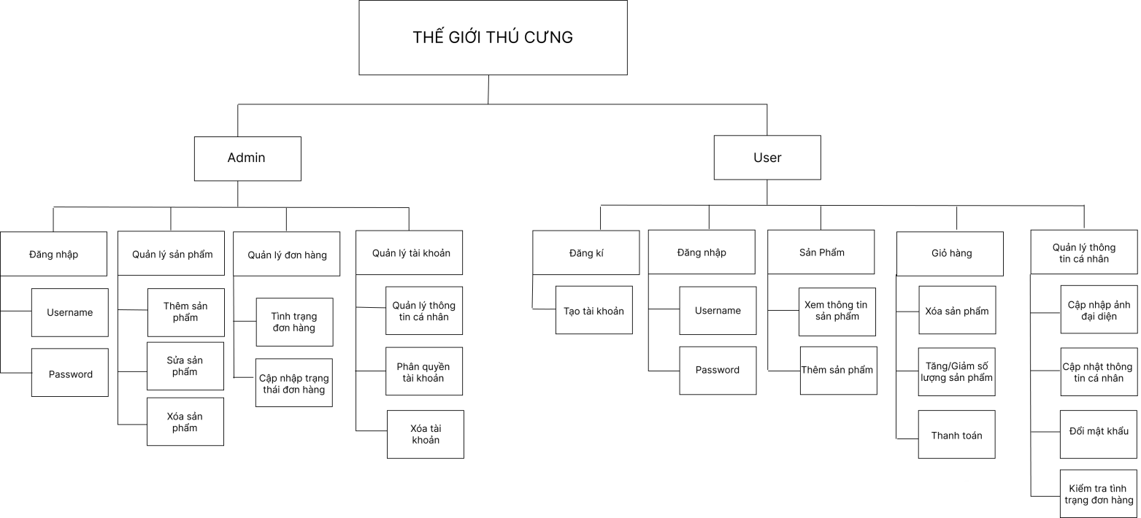
2. Biểu đồ phân rã chức năng BFD
Hình 2.1: Biểu đồ phân rã chức năng

Slide 27
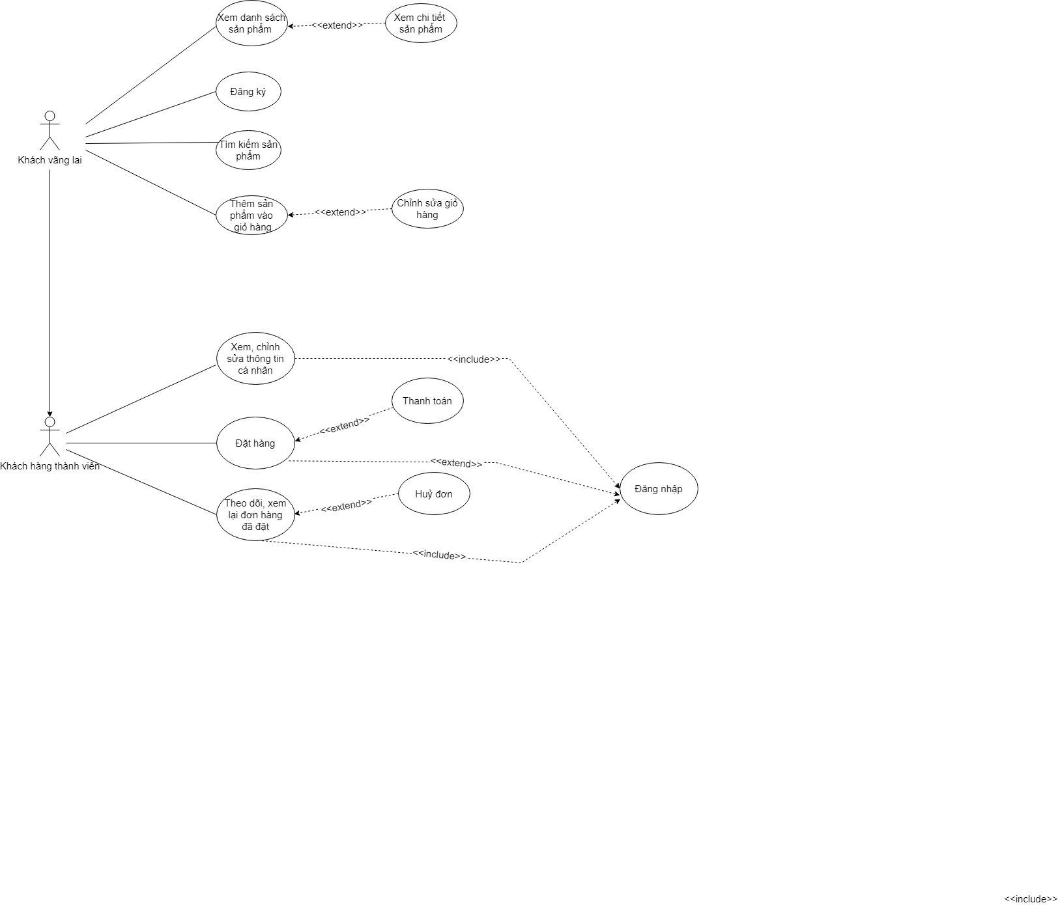
3. Mô hình hóa yêu cầu
Hình 2.2: Biểu đồ Use-case của khách vãng lai và khách hàng

Slide 28
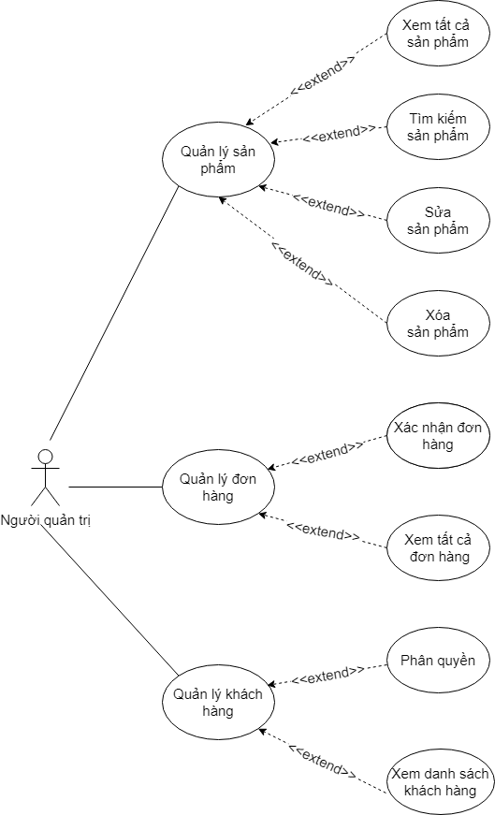
Biểu đồ Use-case của người quản trị

Slide 29
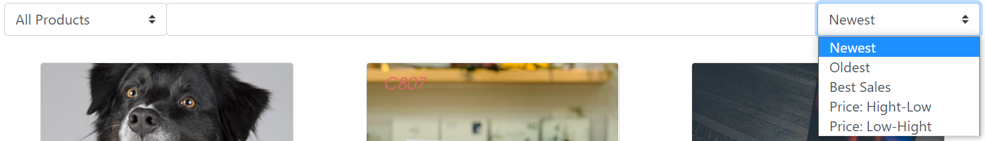
4. Phân tích và thiết kế Website
Link: http://localhost:3000
Mục đích: bán online các mặt hàng về thú cưng như áo quần, đồ ăn, đồ chơi,… và các mặt hàng liên quan khác.
Bố cục giao diện:
Phần header: gồm có tên của website, thanh tìm kiếm, giỏ hang, đăng nhập; các biểu tượng được phân bố hợp lý, dễ nhìn và có kích thước phù hợp.
Phần menu: gồm nút xem tất cả sản phẩm, thanh tìm kiếm, nút xem thông tin sản phẩm như: sản phẩm mới, sản phẩm cũ, sản phẩm bán chạy nhất, giá tiền…, các nút mặt hàng phân bố đều đẹp mắt.

Slide 30
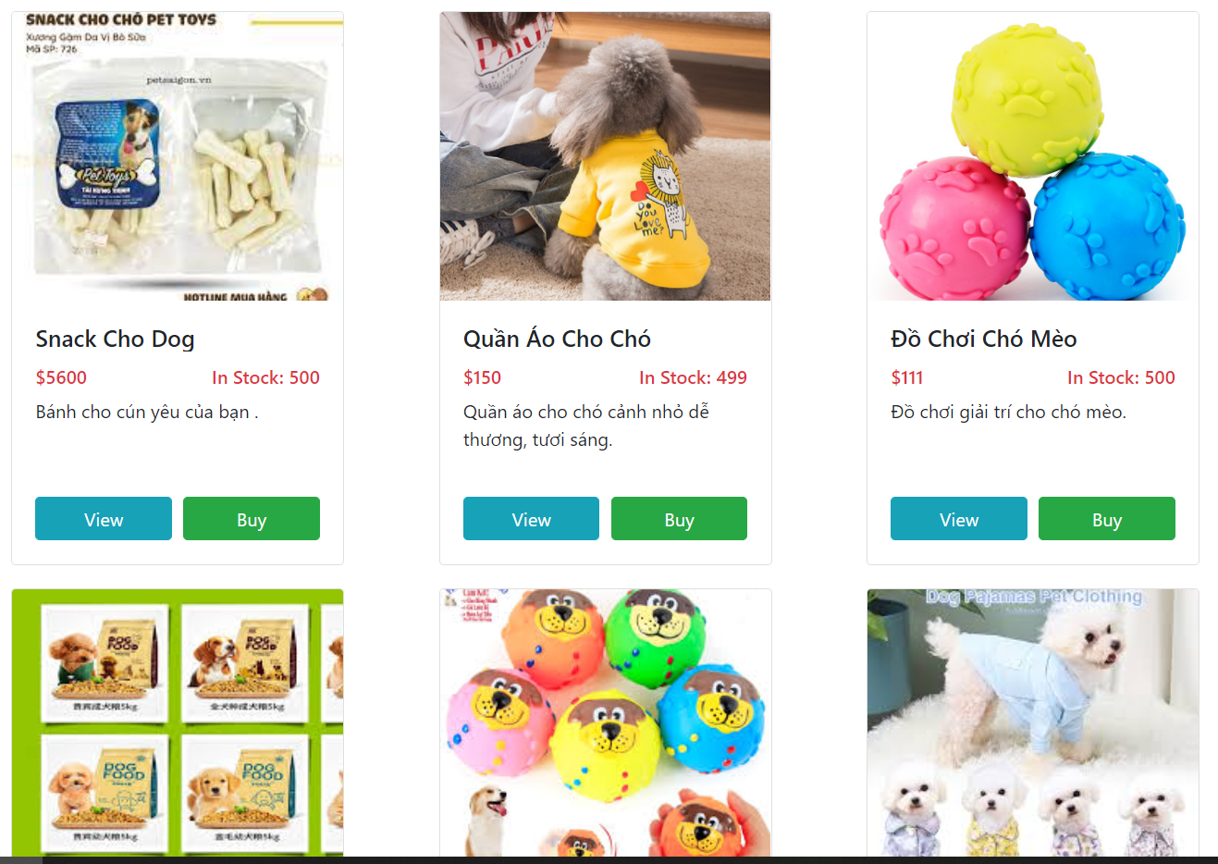
Phần nội dung:
Trang chủ: gồm các khối hiển thị sản phẩm; các khối kích thước vừa phải, hiển thị ngay trang chủ tăng khả năng phổ biến đến người dùng, tăng truy cập và lượng bán.

Slide 31
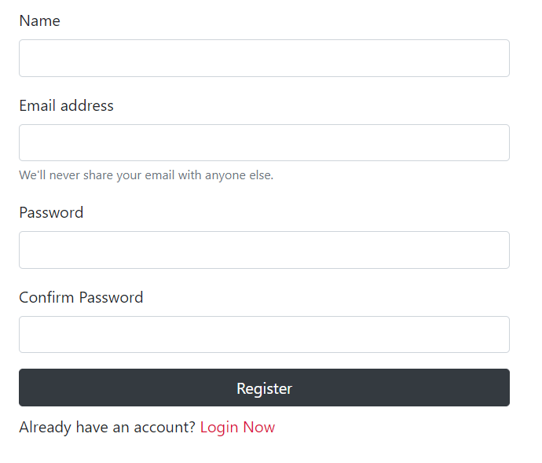
Trang đăng ký người dùng:

Slide 32
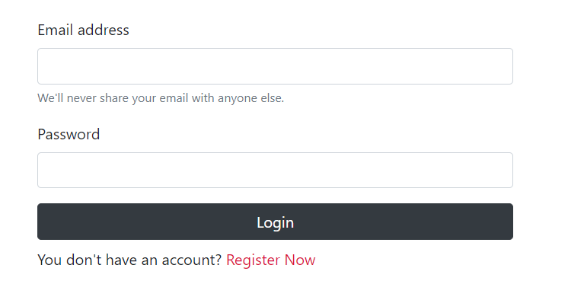
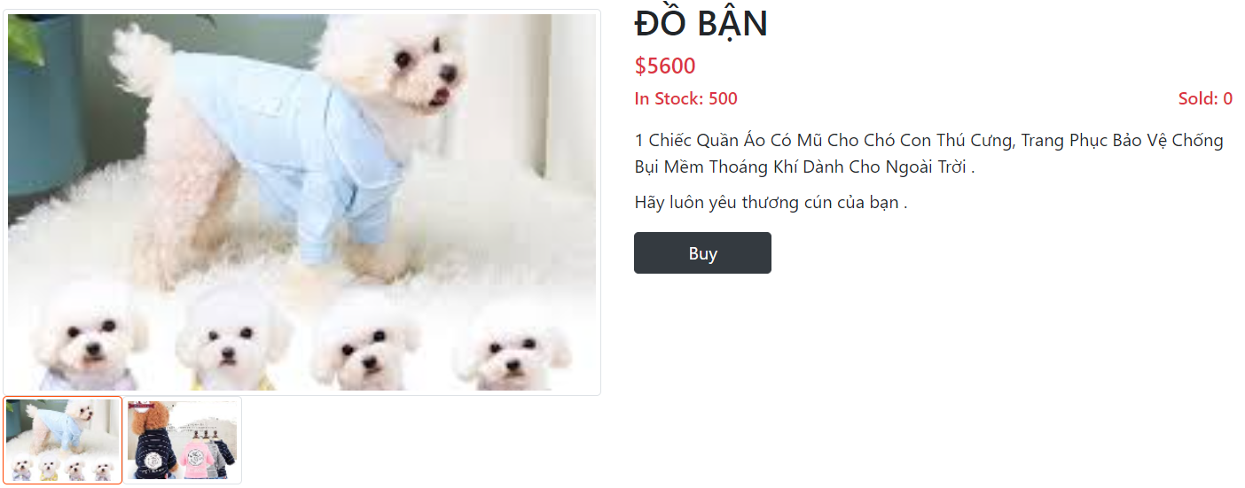
Trang đăng nhập người dùng:
Trang thông tin sản phẩm: gồm thông tin mặt hàng, hình ảnh, giá thành, số lượng còn trong kho, số lượng bán, nút mua.

Slide 33
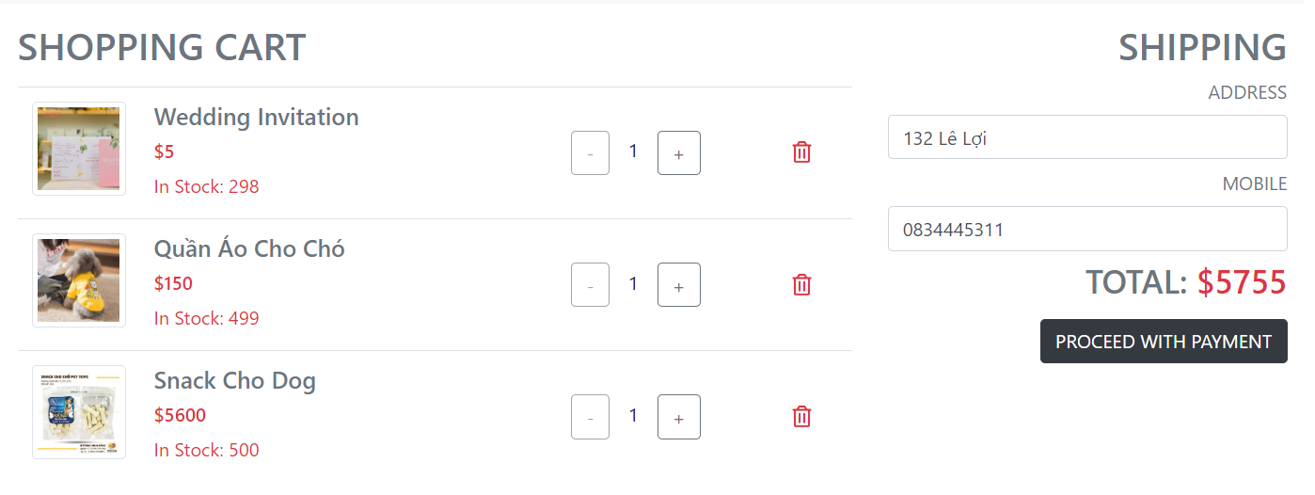
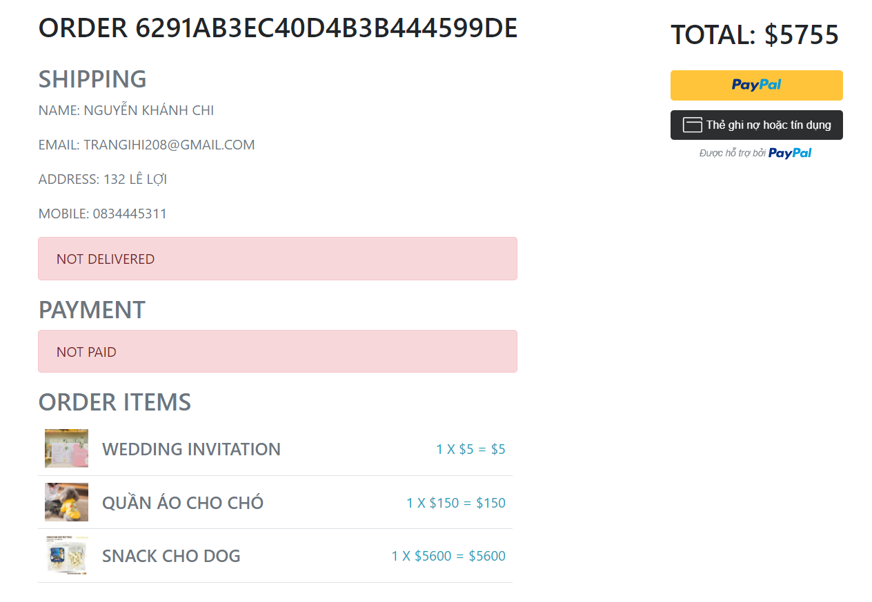
Trang giỏ hàng: hiển thị các sản phẩm khách hàng mua, số lượng mua, thông tin khách hàng như địa chỉ, số điện thoại,… tổng tiền và nút thanh toán.
Trang quản lý thông tin khách hàng: gồm thông tin giao hàng của khách hàng như họ và tên, số điện thoại, email, hình thức thanh toán,… các sản phẩm đã mua, tổng tiền,…
Màu sắc: màu sắc chủ đạo của website là màu trắng tạo sự nổi bật các thông tin cần thiết, đồng thời cũng rất bắt mắt và trực quan.
Chức năng: website có đầy đủ tính năng của website bán hàng online, bao gồm hiển thị sản phẩm, chức năng sắp xếp sản phẩm, chức năng đặt hàng, chức năng mua hàng và thanh toán, chức năng đăng nhập đăng ký tài khoản,…

Slide 34
Thank You!

